Slide 1


Classes abstratas
Profa. Dra. Adriana Neves dos Reis
Notes:
TRANSCRIÇÃO DE ÁUDIO:
Olá turma!
Nesta aula iremos falar sobre as classes abstratas, uma técnica de programação bastante interessante quando estamos de hierarquia dentro do contexto da orientação a objetos.

Slide 2
Classes e Métodos Abstratos
Em uma hierarquia de classes, quanto mais alta a classe, mais abstrata é sua definição.
Uma classe no topo da hierarquia pode definir apenas o comportamento e atributos que são comuns a todas as classes.
Em alguns casos, a classe nem precisa ser instanciada diretamente e cumpre apenas o papel de ser um repositório de comportamentos e atributos em comum.
Notes:
TRANSCRIÇÃO DE ÁUDIO:
A ideia de classe abstrata, que também vai ser permitida para métodos, surge a partir da observação de que em hierarquias de classe em que nós estamos estabelecendo princípio da herança, quanto mais alta a classe dentro desta hierarquia mais abstrata é a sua definição. Em algumas situações a gente acaba observando que esta classe principalmente a do topo da hierarquia, ou as mais próximas do topo, estão ali muitas vezes apenas para definir um conjunto de atributos e métodos, o comportamento que todas as classes daquela hierarquia precisam possuir. Também há situações em que essas classes mais no topo não precisam ser instanciadas dentro do meu sistema, ou seja, elas não geram instâncias, não geram objetos ao longo do funcionamento do sistema. Então, desta forma, elas acabam sendo, tendo na verdade, o papel de ser um repositório de comportamentos e atributos que devem ser compartilhados com todos os subtipos daquela hierarquia.

Slide 3
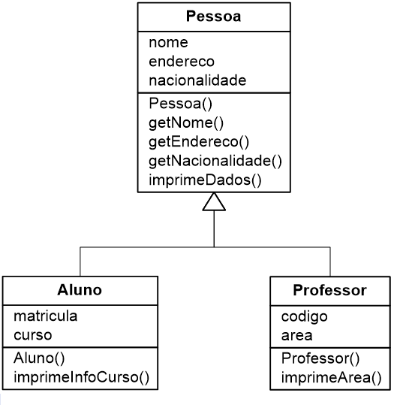
Classes e Métodos Abstratos
Qual o papel de Pessoa em um sistema de controle acadêmico?
Qual a saída de um método genérico imprimeDados() neste contexto?
Elaborado pela professora.
Notes:
TRANSCRIÇÃO DE ÁUDIO:
Vamos retomar a estrutura exemplo de herança que nós utilizamos no nosso componente anterior. Analisando a nossa relação da superclasse pessoa com a subclasse aluno e professor, dentro de um sistema de controle acadêmico, surgiria para nós duas questões: qual é o papel de pessoa desta classe ao ser instanciada dentro do sistema?
Será que eu vou tratar em algum contexto apenas a ideia de pessoa ou sempre eu vou ter que estabelecer um desses papéis para subclasses ou ele é aluno ou ele é professor? Além disso, se nós considerarmos o método imprimeDados, qual a sua implementação, o que nós devemos colocar dentro destas instruções? Uma vez que na verdade eu vou imprimir dados de aluno em alguns contextos e dados de professor em outro, então esta visão do método já nos traz uma ideia de que ele está ali, para sinalizar que sim, qualquer tipo de pessoa dentro do meu sistema vai ter que ter essa ação, vai ter que ter esse comportamento, mas na classe pessoa ainda muita abstração, a muita generalidade para eu definir como deve ser esse algoritmo.

Slide 4
Classes e Métodos Abstratos
Classes abstratas são classes que não podem ser instanciadas.
São utilizadas apenas para permitir a derivação de novas classes.
Identificamos uma classe como abstrata pelo modificador abstract.
Um método abstrato indica que a classe não implementa aquele método e que ele deve ser obrigatoriamente implementado nas classes derivadas.
Notes:
TRANSCRIÇÃO DE ÁUDIO:
Assim, neste tipo de situação, nós podemos usar o recurso do modificador abstract. Assim, nós poderemos ter classes abstratas que serão aquelas em que não poderão ter instanciações, ou seja, em nenhum momento eu vou poder criar um objeto daquele tipo, mas vou conseguir fazer extensões criar outras classes a partir daquela definição mais genérica. Por isso, que está ali, são utilizadas apenas essas classes abstratas, então para permitir que uma estrutura seja utilizada na derivação de novas classes. Também podemos utilizar este modificador abstract em Java, no caso, para métodos. Assim, um método abstrato vai indicar que a classe que o contém não vai implementá-lo, ou seja, ela tem a definição para sua formação de nome e de parâmetros e retorno, que a gente chama de sua assinatura, mas ela não contém instruções internas, fazendo com que classes que utilizem essa classe abstrata, onde esse método está definido, para fazer a sua definição sejam obrigadas a implementar essas classes. Assim, a gente faz uma divisão que classes abstratas são aquelas que não permitem instanciação e as classes que permitem instanciação são ditas classes concretas.

Slide 5
Classes e Métodos Abstratos
Pessoa pode ser uma classe abstrata?
imprimeDados() pode ser um método abstrato?
Elaborado pela professora.
Notes:
TRANSCRIÇÃO DE ÁUDIO:
Desta forma, podemos fazer os dois seguintes apontamentos.
Primeiro: na nossa definição de hierarquia discutido anteriormente, a pessoa pode ser uma classe abstrata? Muito provável que sim em função dos propósitos de dentro do sistema num controle acadêmico eu sempre ter que definir qual é esse papel.
Próximo apontamento: é que sim, imprime dados não faz muito sentido eu colocar uma implementação para ele na classe pessoa, visto que, é lá na classe aluno, na classe professor, que eu vou ter claramente quais são as possibilidades de formato de instruções para este comportamento.

Slide 6
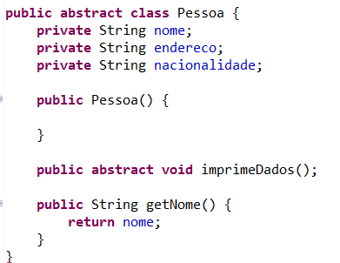
Classes e Métodos Abstratos
Elaborado pela professora.
Notes:
TRANSCRIÇÃO DE ÁUDIO:
Desse modo, nós temos aqui um exemplo de como que ficaria a configuração na implementação em Java desta situação.
Então que a estrutura, o nome da classe, tudo continua igual. Para definir que a classe é abstrata nós apenas adicionamos o modificador abstract antes do termo class. É apenas esta restrição que vai indicar que a minha classe pessoa passa a ser uma classe abstrata e em nenhum momento dentro do meu sistema eu poderei criar uma instância da classe pessoa. Em relação aos métodos nós temos apenas a definição da assinatura, observe em seguida de um “;” e também entre a visibilidade e o tipo de retorno o termo abstract. Dessa forma, qualquer extensão da classe pessoa que seja uma classe concreta, ou seja, que vá gerar instâncias, obrigatoriamente, terá que colocar a implementação deste método imprimeDados. Observe que numa hierarquia em vários níveis eu posso ter quantas classes abstratas eu quiser, desde que, no momento em que numa ramificação de subclasse eu identificar uma classe concreta, todos os métodos que são abstratos ao longo deste caminho sejam todos implementados. Além disso, nós devemos considerar que o uso desta definição de abstrato, para classe, indica um bom uso, uma boa comunicação, uma boa prática para não deixar com que sejam possíveis instanciações não desejadas dentro do nosso sistema.

Slide 7
Referências
ASCENCIO, A. F. G.; CAMPOS, E. A. V. Fundamentos da programação de computadores. São Paulo: Pearson, 2012.
DEITEL, Paul; DEITEL, Harvey. Java: como programar. Pearson, 2016.
GALLARDO, R.; KANNAN, S.; ZAKHOUR, S. B. Tutorial Java. Alta Books, 2015.
HORSTMANN, Cay S. Big Java, Binder Ready Version: Early Objects. John Wiley & Sons, 2016.
HORSTMANN, Cay. Conceitos de computação com Java. Bookman Editora, 2009.
SCHILDT, Herbert. Java para Iniciantes. Bookman Editora, 2015.
SCHILDT, Herbert; SKRIEN, Dale. Programação com java: uma introdução abrangente. Bookman Editora, 2013.
Notes:
TRANSCRIÇÃO DE ÁUDIO:
Aproveite para consultar as demais referências para aprofundar seus conhecimentos.
Até a próxima aula.

